Slide 1
КООРДИНАЦИОННОЕ СОВЕЩАНИЕ ПО ОБЕСПЕЧЕНИЮ ПРАВОПОРЯДКА В ЛЕНИНГРАДСКОЙ ОБЛАСТИ
Доклад председателя комитета по местному самоуправлению, межнациональным и межконфессиональным отношениям Ленинградской области Л.В. Бурак на тему:
«Создание условий для адаптации и интеграции мигрантов как важнейший элемент реализации миграционной политики в Ленинградской области»

Slide 2
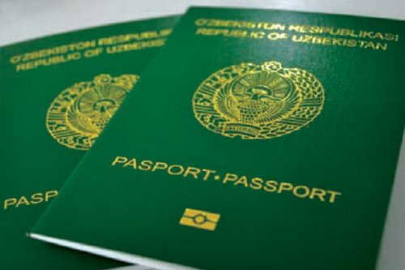
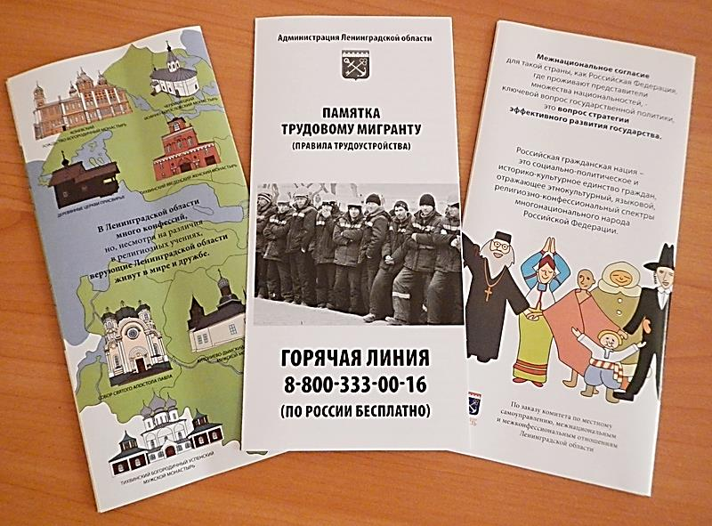
Комплекс мероприятий по социально-культурной адаптации мигрантов в Ленинградской области

Slide 3
Проект стартовал в 2013 году рамках долгосрочной целевой программы «Гармонизация межнациональных и межконфессиональных отношений в Ленинградской области».
Объем ежегодных бюджетных ассигнований по реализации данной программы составляет 2 млн. 200 тыс. рублей.

Slide 4
Школа для мигрантов «Вы приехали в Ленинградскую область» в 2013 г.
Участники проекта:
5 МР (Всеволожский, Гатчинский, Ломоносовский, Кингисеппский, Тосненский) + 1 ГО Сосновый Бор
предусматривала 2 модуля:
Для специалистов;
Для трудовых мигрантов.

Slide 5
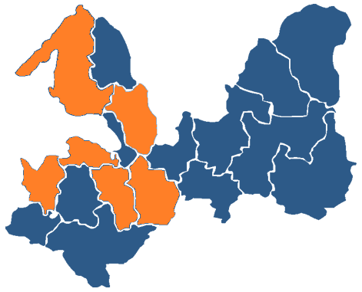
Пилотный проект «Школа для мигрантов» - 2013 года
1-Выборгский район
2- Всеволожский район
3-Гатчинский район
1
2
4
5
6
3
4- Ломоносовский район
5- Сосновый Бор
6-Тосненский район

Slide 6
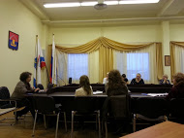
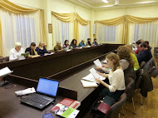
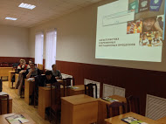
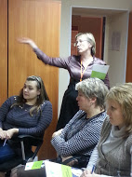
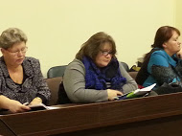
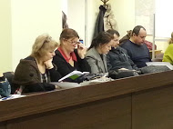
Тренинги тренеров для проведения занятий
«Школы для мигрантов «Вы приехали в Ленинградскую область»

Slide 7
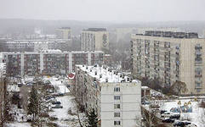
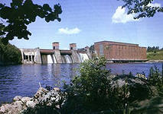
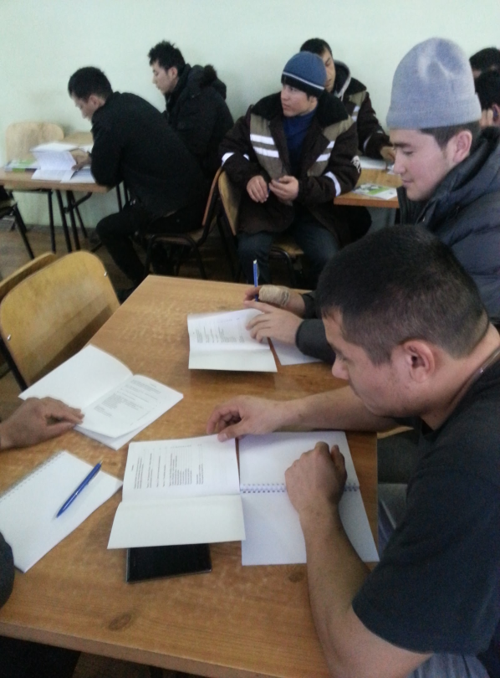
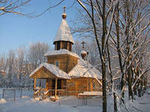
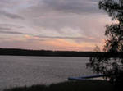
Интерактивный просветительский семинар для мигрантов
«Школа для мигрантов «Вы приехали в Ленинградскую область»

Slide 8
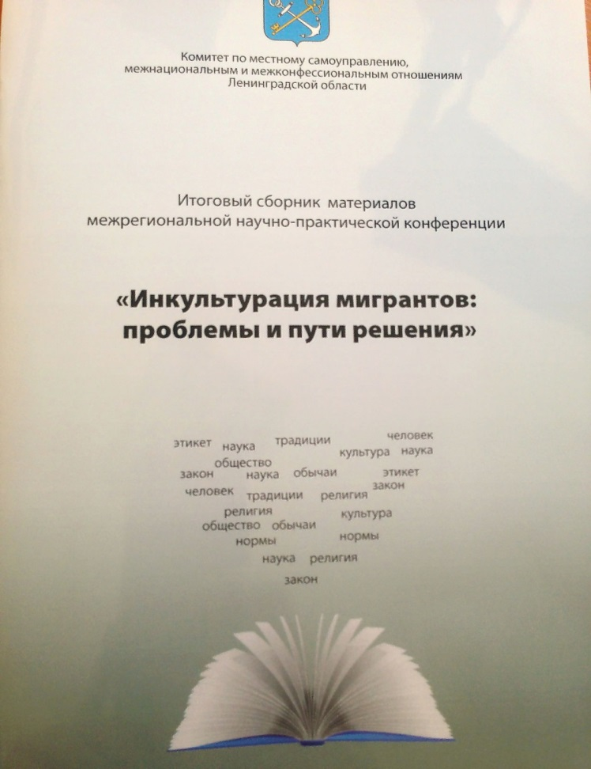

Slide 9
Проект «Школа для мигрантов» - 2014 года
1-Выборгский район
2- Всеволожский район
3-Гатчинский район
1
2
5
4
7
3
6
4- Ломоносовский район
5- Сосновый Бор
6-Тосненский район
7- Кингисеппский район

Slide 10
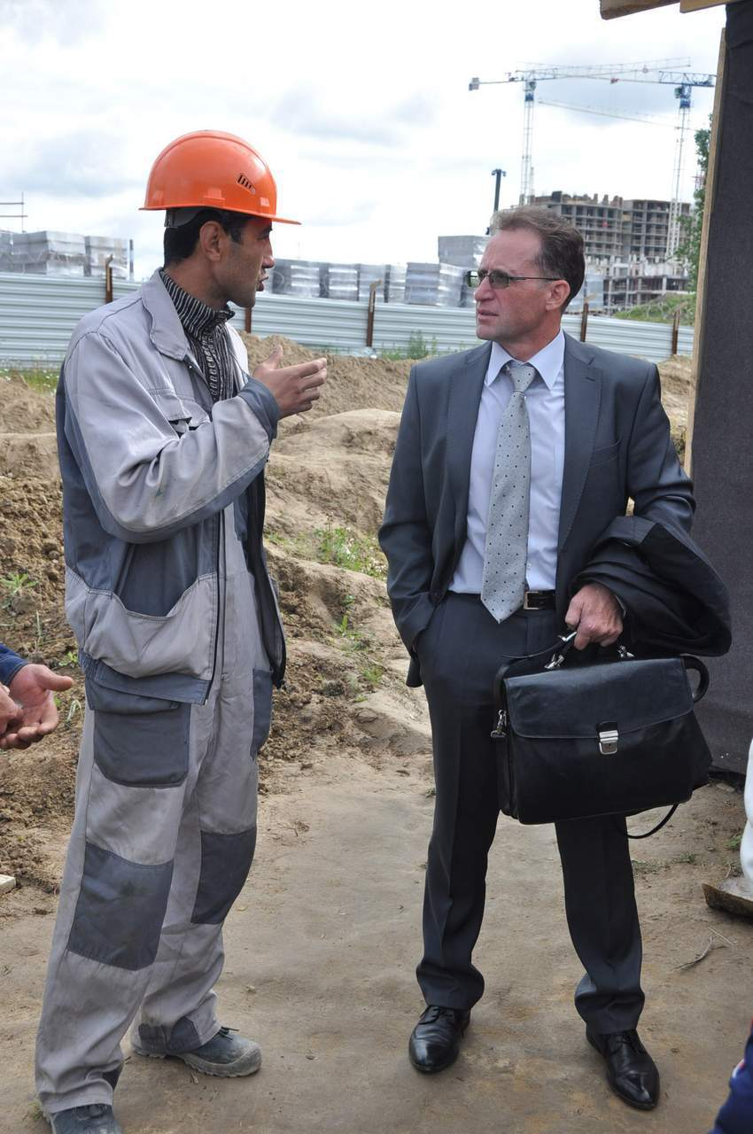
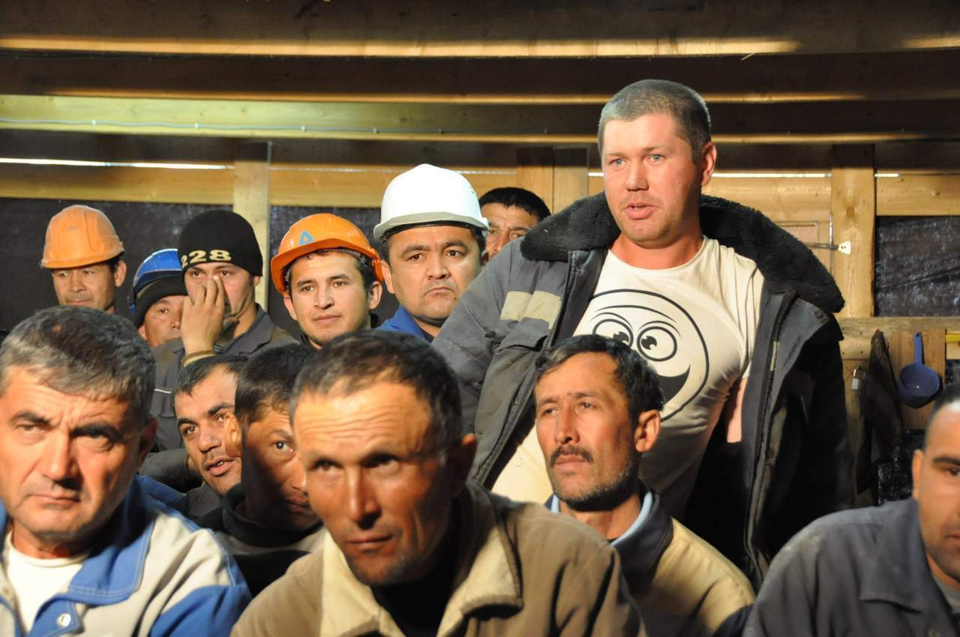
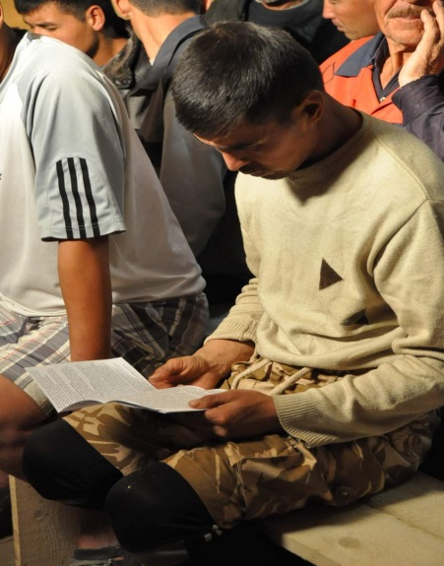
Консультационные услуги для мигрантов в 2014 году

Slide 11
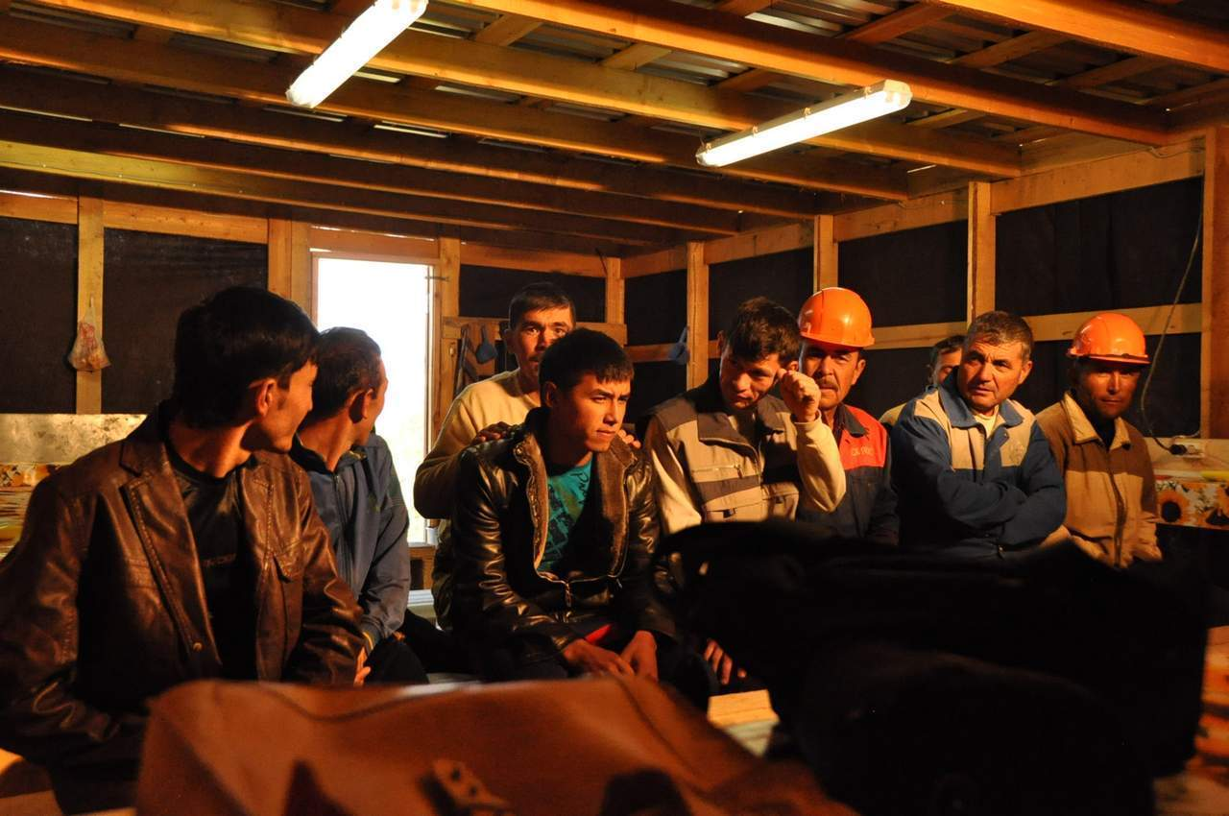
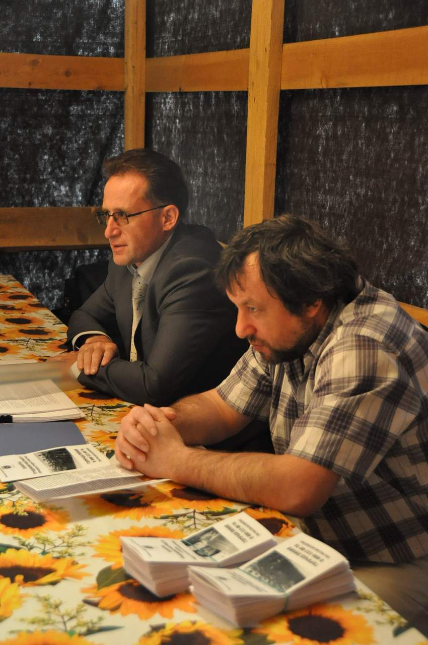
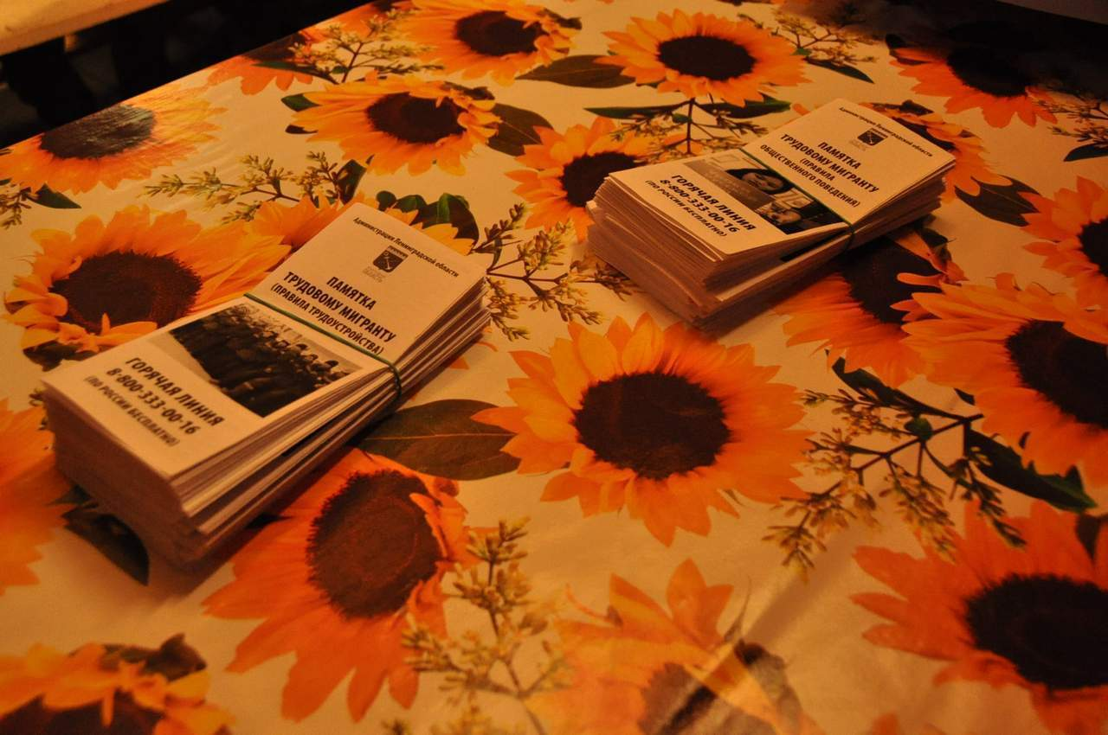
Консультационные услуги для мигрантов в 2014 году

Slide 12
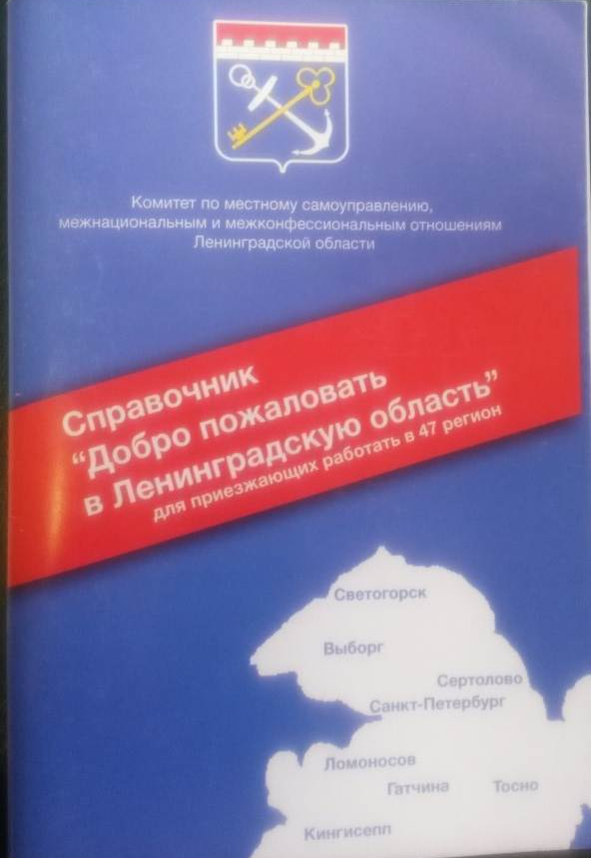
Консультационные услуги для мигрантов в 2014 году
Комплексный мини-курс русского языка для трудовых мигрантов
Справочник «Добро пожаловать в Ленинградскую область»

Slide 13
Школа для мигрантов «Вы приехали в Ленинградскую область» в 2015 г.
Участники проекта:
6 МР (Всеволожский, Выборгский, Гатчинский, Ломоносовский, Кировский, Тосненский)
3 модуля:
Для специалистов;
Для трудовых мигрантов;
Для детей-мигрантов

Slide 14
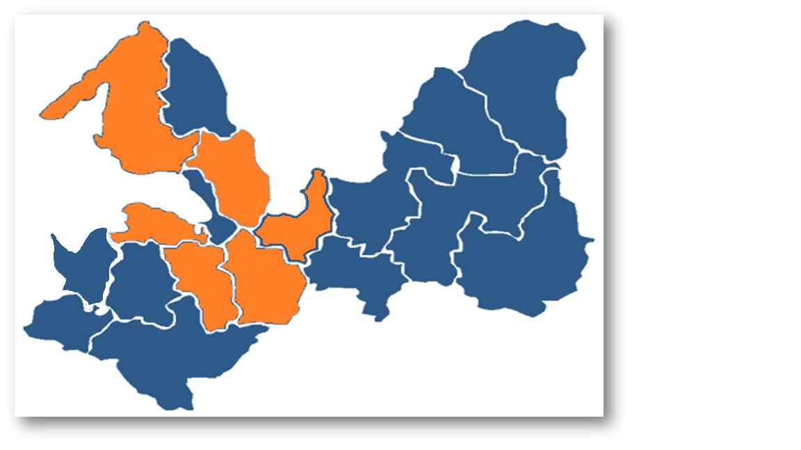
Проект «Школа для мигранта» «Вы приехали в Ленинградскую область» - 2015 год
1 - Выборгский район
2 - Всеволожский район
3 - Гатчинский район
1
2
4
5
3
6
4 - Ломоносовский район
5 - Кировский район
6 -Тосненский район

Slide 16
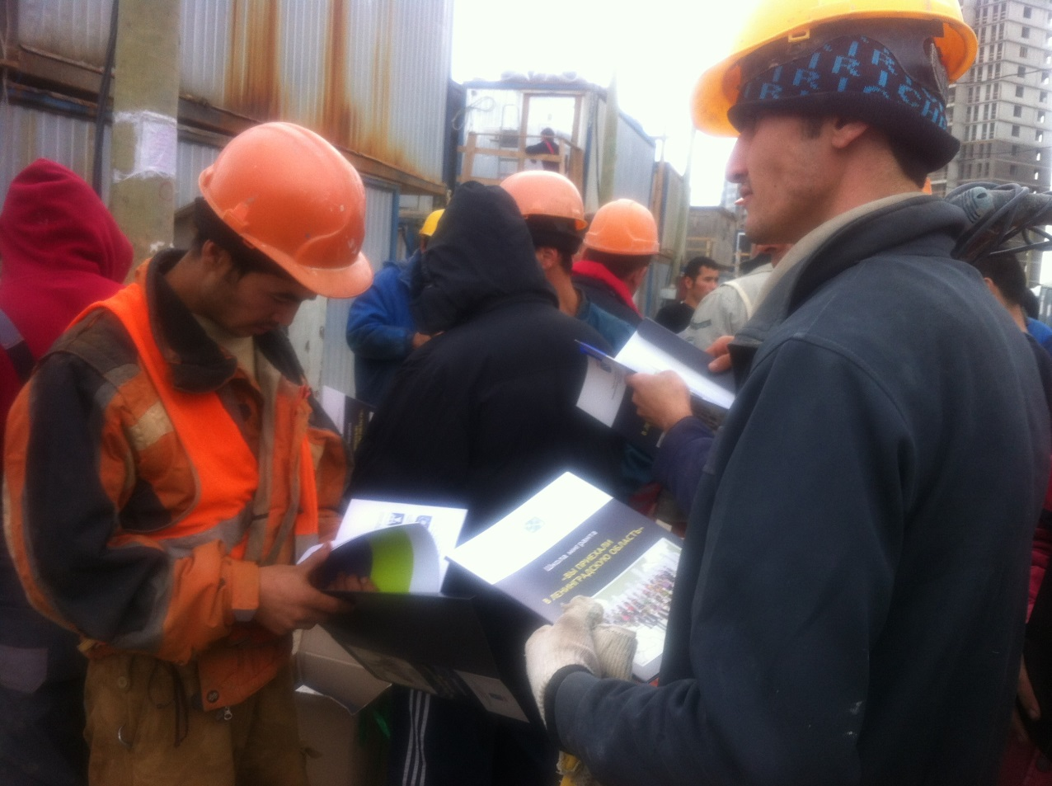
Организация консультативных мероприятий для трудовых мигрантов
16

Slide 17
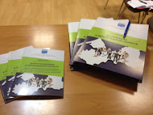
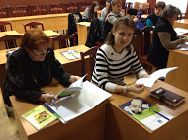
Карманный справочник мигранта
«Добро пожаловать в Ленинградскую область»
(тираж 1500 экземпляров)
17

Slide 18
Краткосрочные курсы социальной адаптации детей-мигрантов
Программа курсов разрабатывается по итогам работы фокус-групп, направленных на выявление целевой аудитории и конкретных проблем, связанных с социальной адаптацией детей-мигрантов в Ленинградской области.
Состав фокус-групп: учителя, воспитатели дошкольных образовательных учреждений, директора школ и дошкольных образовательных учреждений, родительский актив.

Slide 19
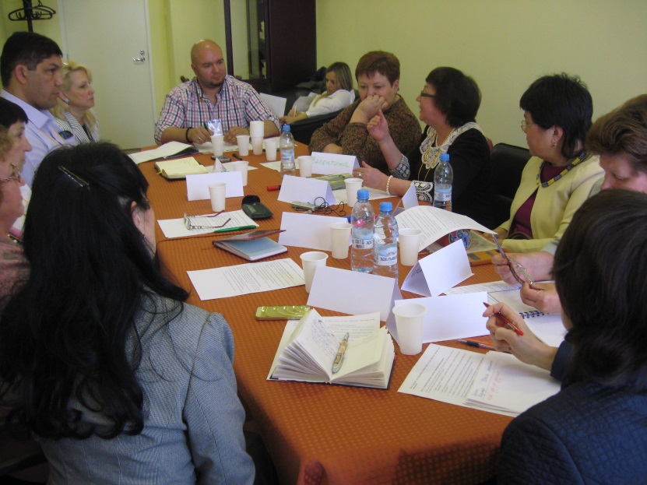
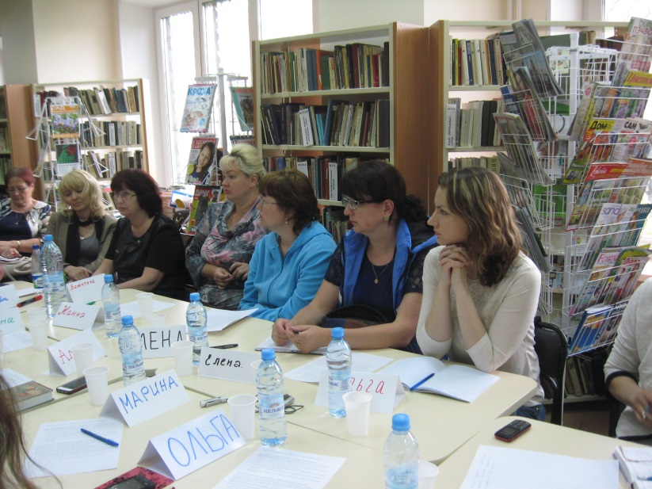
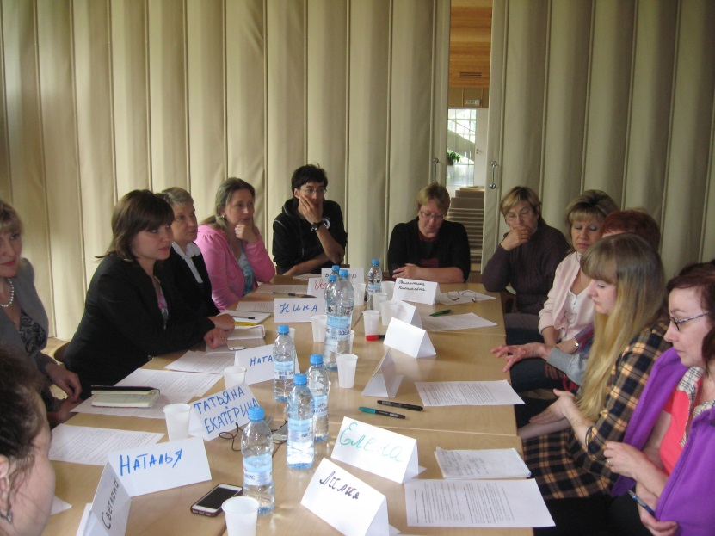
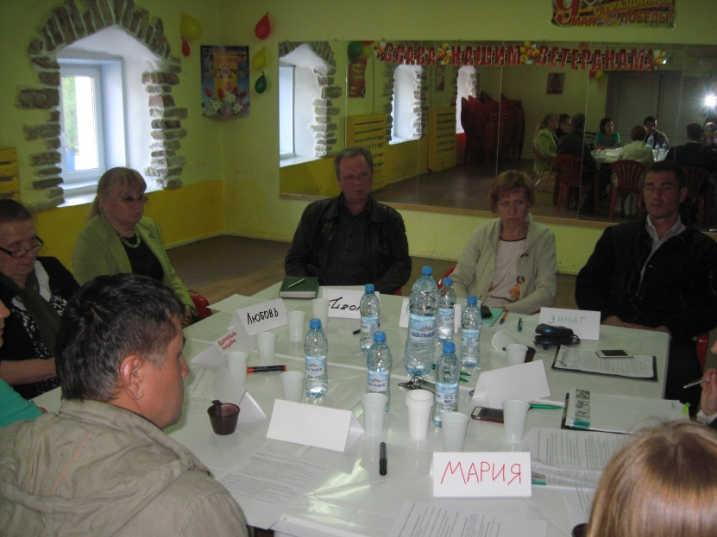
Краткосрочные курсы социальной адаптации детей-мигрантов

Slide 21
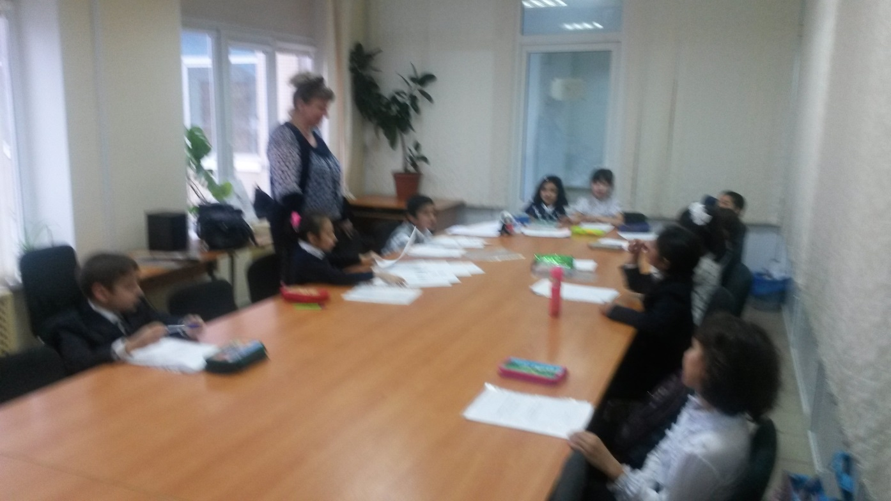
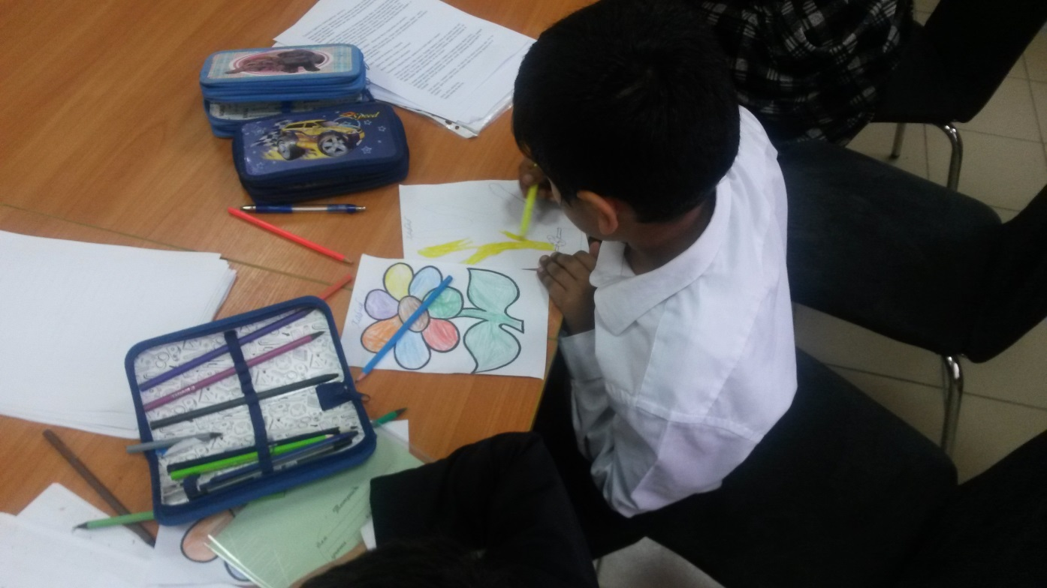
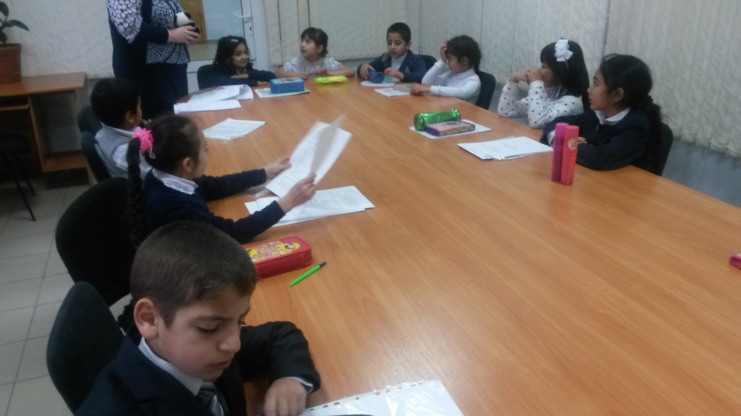

Slide 22
Школа для мигрантов «Вы приехали в Ленинградскую область» в 2016 г.
Участники проекта:
6 МР (Всеволожский, Выборгский, Гатчинский, Ломоносовский, Кировский, Тосненский)
3 модуля:
Для специалистов;
Для трудовых мигрантов;
Для детей-мигрантов

Slide 23
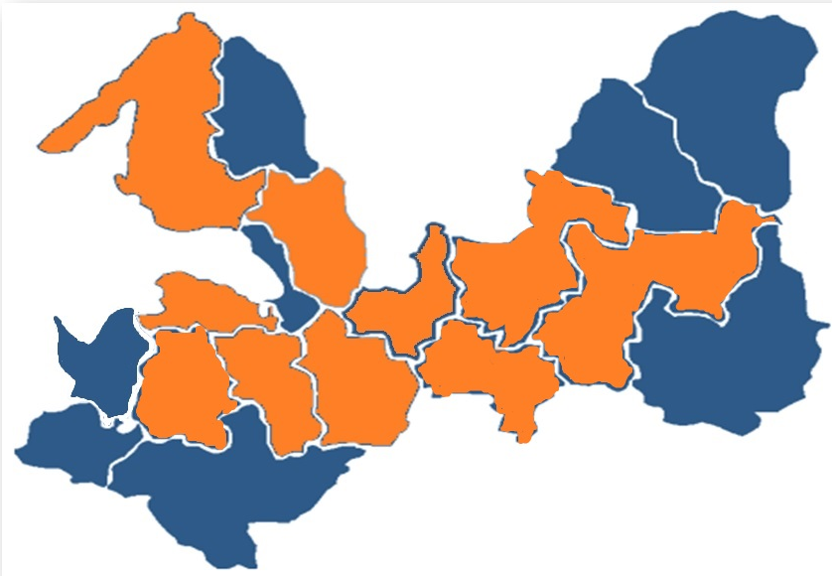
«Школа мигранта. Добро пожаловать в Ленинградскую область» - 2016 года
1-Выборгский район
2- Всеволожский район
3-Гатчинский район
4- Ломоносовский район
5- Сосновый Бор
6-Тосненский район
1
2
10
4
8
5
9
3
11
7
6
7- Волосовский район
8- Кировский район
9-Тихвинский район
10- Волховский район
11- Киришский район

Slide 24
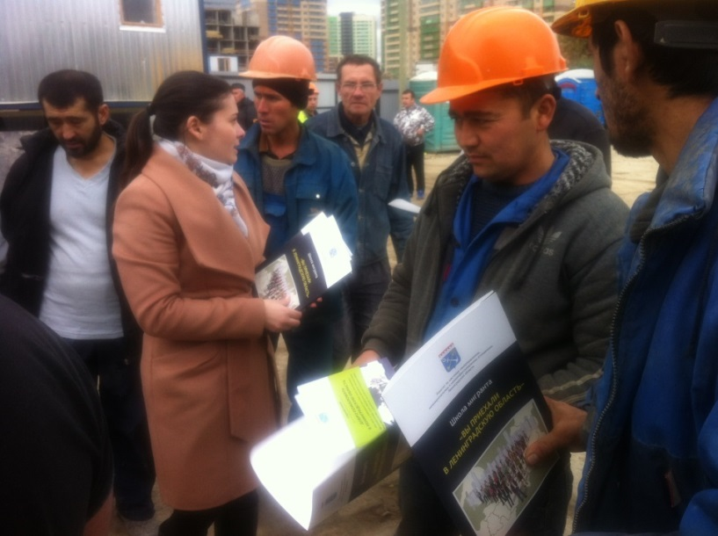
Консультационные услуги для мигрантов

Slide 25
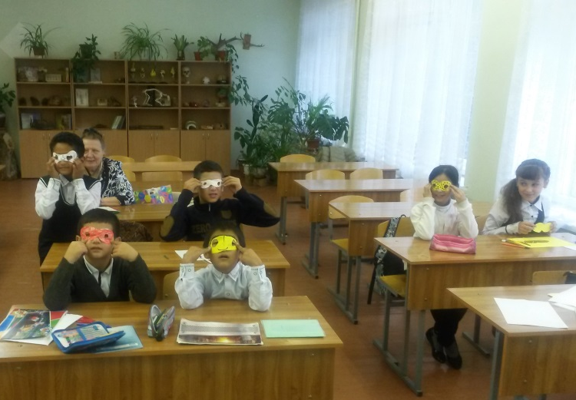
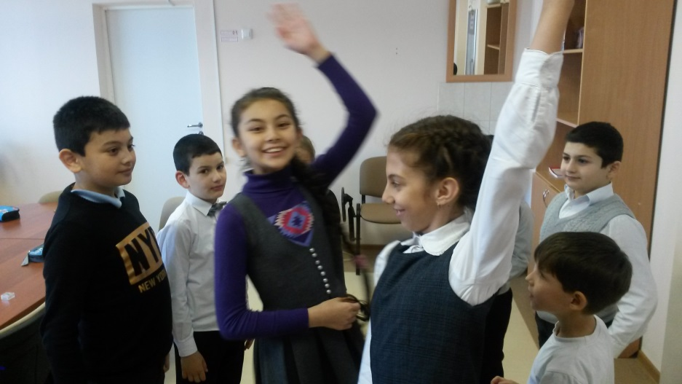
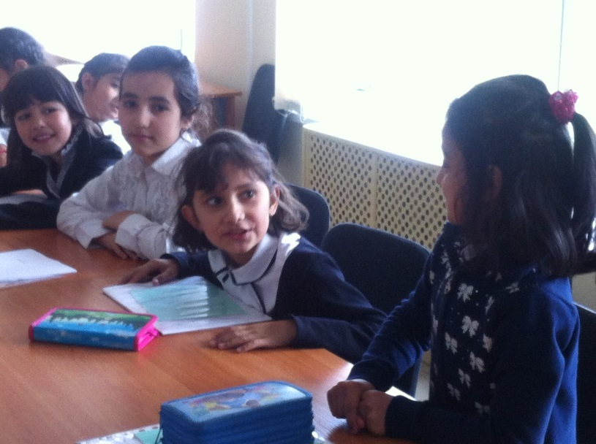
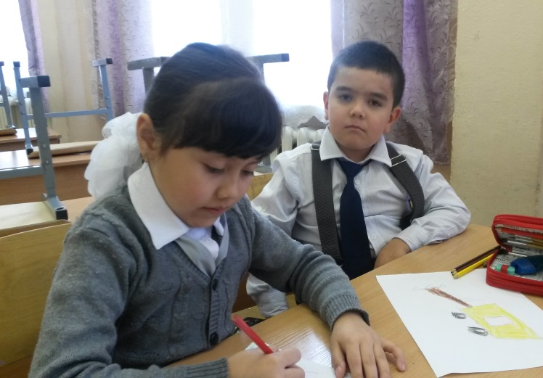
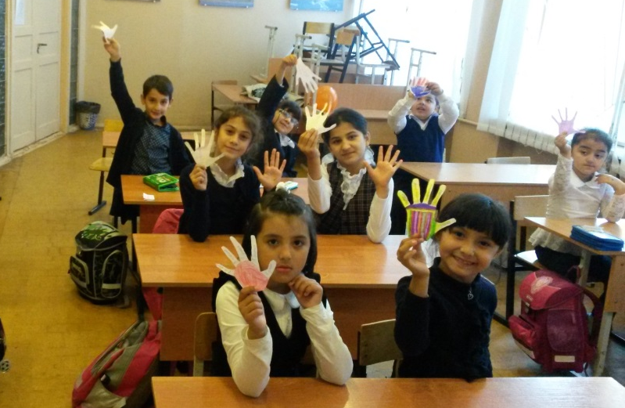
Курсы для детей-мигрантов

Slide 26
Программа реализована в 5 муниципальных районах: Гатчинском, Выборгском, Всеволожском и Тосненском, Кировском
Наименование МР | Количество детей младшего школьного возраста | Количество детей среднего школьного возраста
Бокситогорский МР | 9 | 8
Волосовский МР | 36 | 29
Волховский МР | 23 | 37
Всеволожский МР | 258 | 221
Выборгский МР | 114 | 108
Гатчинский МР | 108 | 63
Кингисеппский МР | 23 | 12
Кировский МР | 30 | 36
Киришский МР | 17 | 28
Лодейнопольский МР | 7 | 7
Ломоносовский МР | 92 | 72
Лужский МР | 8 | 11
Подпорожский МР | 7 | 9
Приозерский МР | 30 | 30
Сланцевский МР | 14 | 26
Сосновоборский городской округ | 20 | 18
Тихвинский МР | 33 | 28
Тосненский МР | 72 | 64

Slide 27
Программа включает в себя 2 занятия в неделю на протяжении трех месяцев.
Группы формируются с учетом возрастных потребностей детей. Общее количество участников - не менее 200 человек.
Программа включает вопросы этики поведения в обществе и школьном коллективе, культурных традиций и исторических особенностей России, основы русского языка и словесности, особенности межкультурных коммуникаций детей дошкольного и младшего школьного возраста.

Slide 29
Мероприятия для специалистов в сфере адаптации мигрантов
Обучающие семинары для лиц, осуществляющих образовательную и социокультурную работу с детьми-мигрантами
Методическое пособие по социальной адаптации детей-мигрантов дошкольного и младшего школьного возраста в коллективе для лиц, осуществляющих образовательную и социокультурную работу с детьми-мигрантами

Slide 30
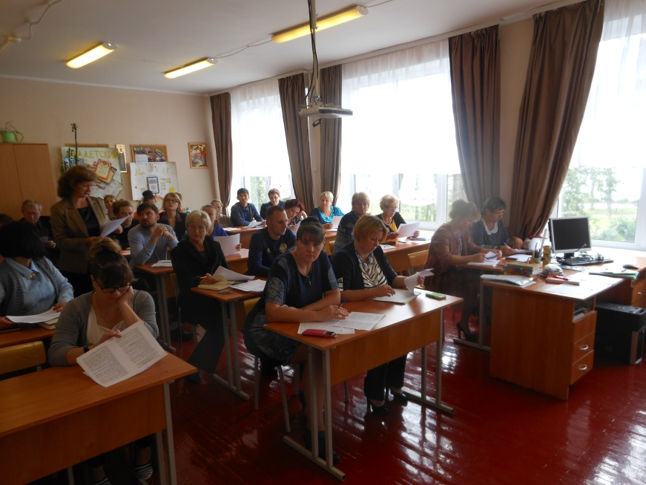
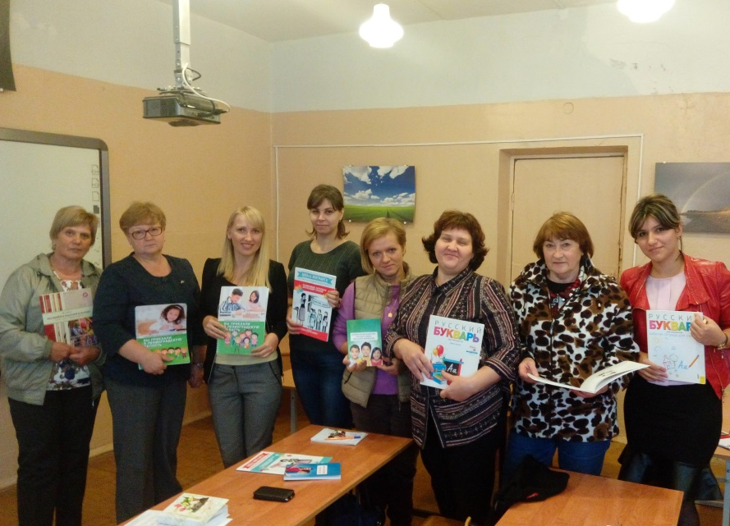
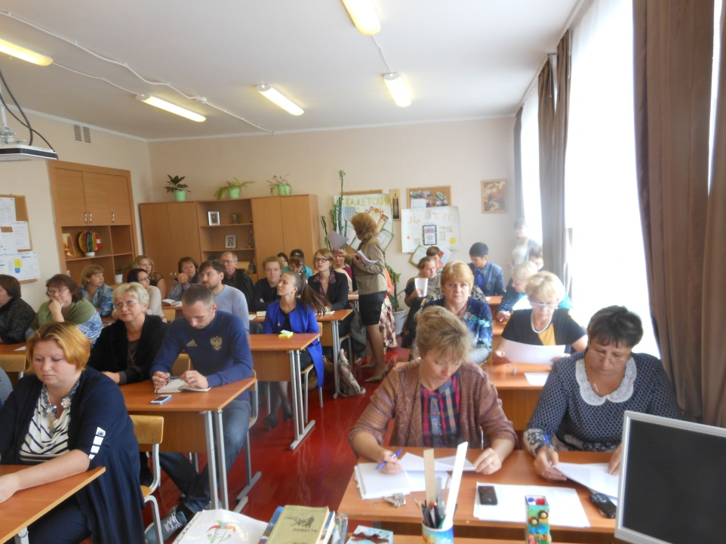
Мероприятия для специалистов в сфере адаптации мигрантов

Slide 31
Семинары для специалистов, работающих в сфере социально-культурной адаптации мигрантов
Для муниципальных служащих
Для представителей национальных и иных общественных организаций, работающих с мигрантами Ленинградской области
Вопросы миграции: характеристики категорий мигрантов
Обзор НПА в области формирования системы социальной и культурной адаптации мигрантов
Создание системы социальной и культурной адаптации и интеграции иностранных граждан на территории Ленинградской области

Slide 32
Школа для мигрантов «Вы приехали в Ленинградскую область» в 2017 г.
Мероприятия 2017 года
Средства из бюджета Ленинградской области
«Устойчивое общественное развитие
Ленинградской области»
2014-2020 гг.: 6 млрд. 163 млн. 429 руб.
«Гармонизация межнациональных и межконфессиональных отношений в Ленинградской области» 2017 год: 18541,6 тыс. руб.)
Социально-культурная
адаптация мигрантов
2 млн. 200 тыс. рублей
2017 год
2 млн. 200 тыс. рублей

Slide 33
Социально-культурная адаптация мигрантов
направления 2017 года
1. Социологическое исследование
«Социальная адаптация детей-мигрантов младшего и среднего школьного возраста в коллективе»
5 фокус-групп по одной в каждом из 5 районов, количественный состав каждой фокус-группы 10-12 человек
Целью исследования было выявление проблем, связанных с социальной адаптацией детей мигрантов в Ленинградской области.
2. Подготовка и проведение обучающих семинаров для лиц, осуществляющих образовательную и социокультурную работу с детьми-мигрантами
- 15 обучающих семинаров.
3. Подготовка и проведение обучающих семинаров для специалистов, работающих в сфере социально-культурной адаптации мигрантов
- цикл из 4 обучающих семинаров
Консультативные услуги, направленные на социальную адаптацию трудовых мигрантов
по вопросам:
- российского трудового, семейного, административного, уголовного, гражданского и миграционного законодательства (основы);
- социально-бытового характера, в том числе здравоохранения, личной и общественной безопасности;
- этики, культуры поведения и совместного проживания;
- истории и традиций России и Ленинградской области.

Slide 34
Социально-культурная адаптация мигрантов
направления 2017 года
Переиздание с учетом изменений в законодательстве справочника
«Добро пожаловать в Ленинградскую область»
основы российского миграционного законодательства, а также трудового, семейного, административного, уголовного и гражданского законодательства Российской Федерации;
социально-бытовые вопросы, в том числе в сфере здравоохранения, личной и общественной безопасности;
вопросы культуры поведения и совместного проживания мигрантов и основного населения, их социокультурная совместимость;
контакты необходимых организаций.
Подготовка и проведение консультативных мероприятий для работодателей, привлекающих иностранную силу на территории
Ленинградской области.
4 консультативных мероприятия для работодателей, привлекающих иностранную силу на территории Ленинградской области
Печать и распространение развивающих материалов для детей мигрантов в рамках одного проекта «Школа мигранта. Добро пожаловать в Ленинградскую область».

Slide 35
Социально-культурная адаптация мигрантов
Планы на 2018 год
1. Социологическое исследование
«Социальная адаптация детей-мигрантов младшего и среднего школьного возраста в коллективе»
5 фокус-групп по одной в каждом из 5 районов, количественный состав каждой фокус-группы 10-12 человек
Целью исследования станет выявление проблем, связанных с социальной адаптацией детей мигрантов разного возраста в Ленинградской области.
2. Дополнительная общеобразовательная программа «Добро пожаловать в Ленинградскую область» (48 часов) для 10 групп обучающихся (5 - младшего, 5 - среднего школьного возраста), сформированных по уровню владения русским языком и социализации в 5 районах Ленинградской области
Мобильное приложение для трудовых мигрантов и членов их семей «Добро пожаловать в Ленинградскую область!»
Карманные справочники для трудовых мигрантов «Добро пожаловать в Ленинградскую область» и информационные буклеты, которые будут распространяться через наших партнеров – Единый миграционный центр - в момент выдачи патентов на работу в Ленинградской области.

Slide 36
СПАСИБО ЗА ВНИМАНИЕ!

